Slide 1
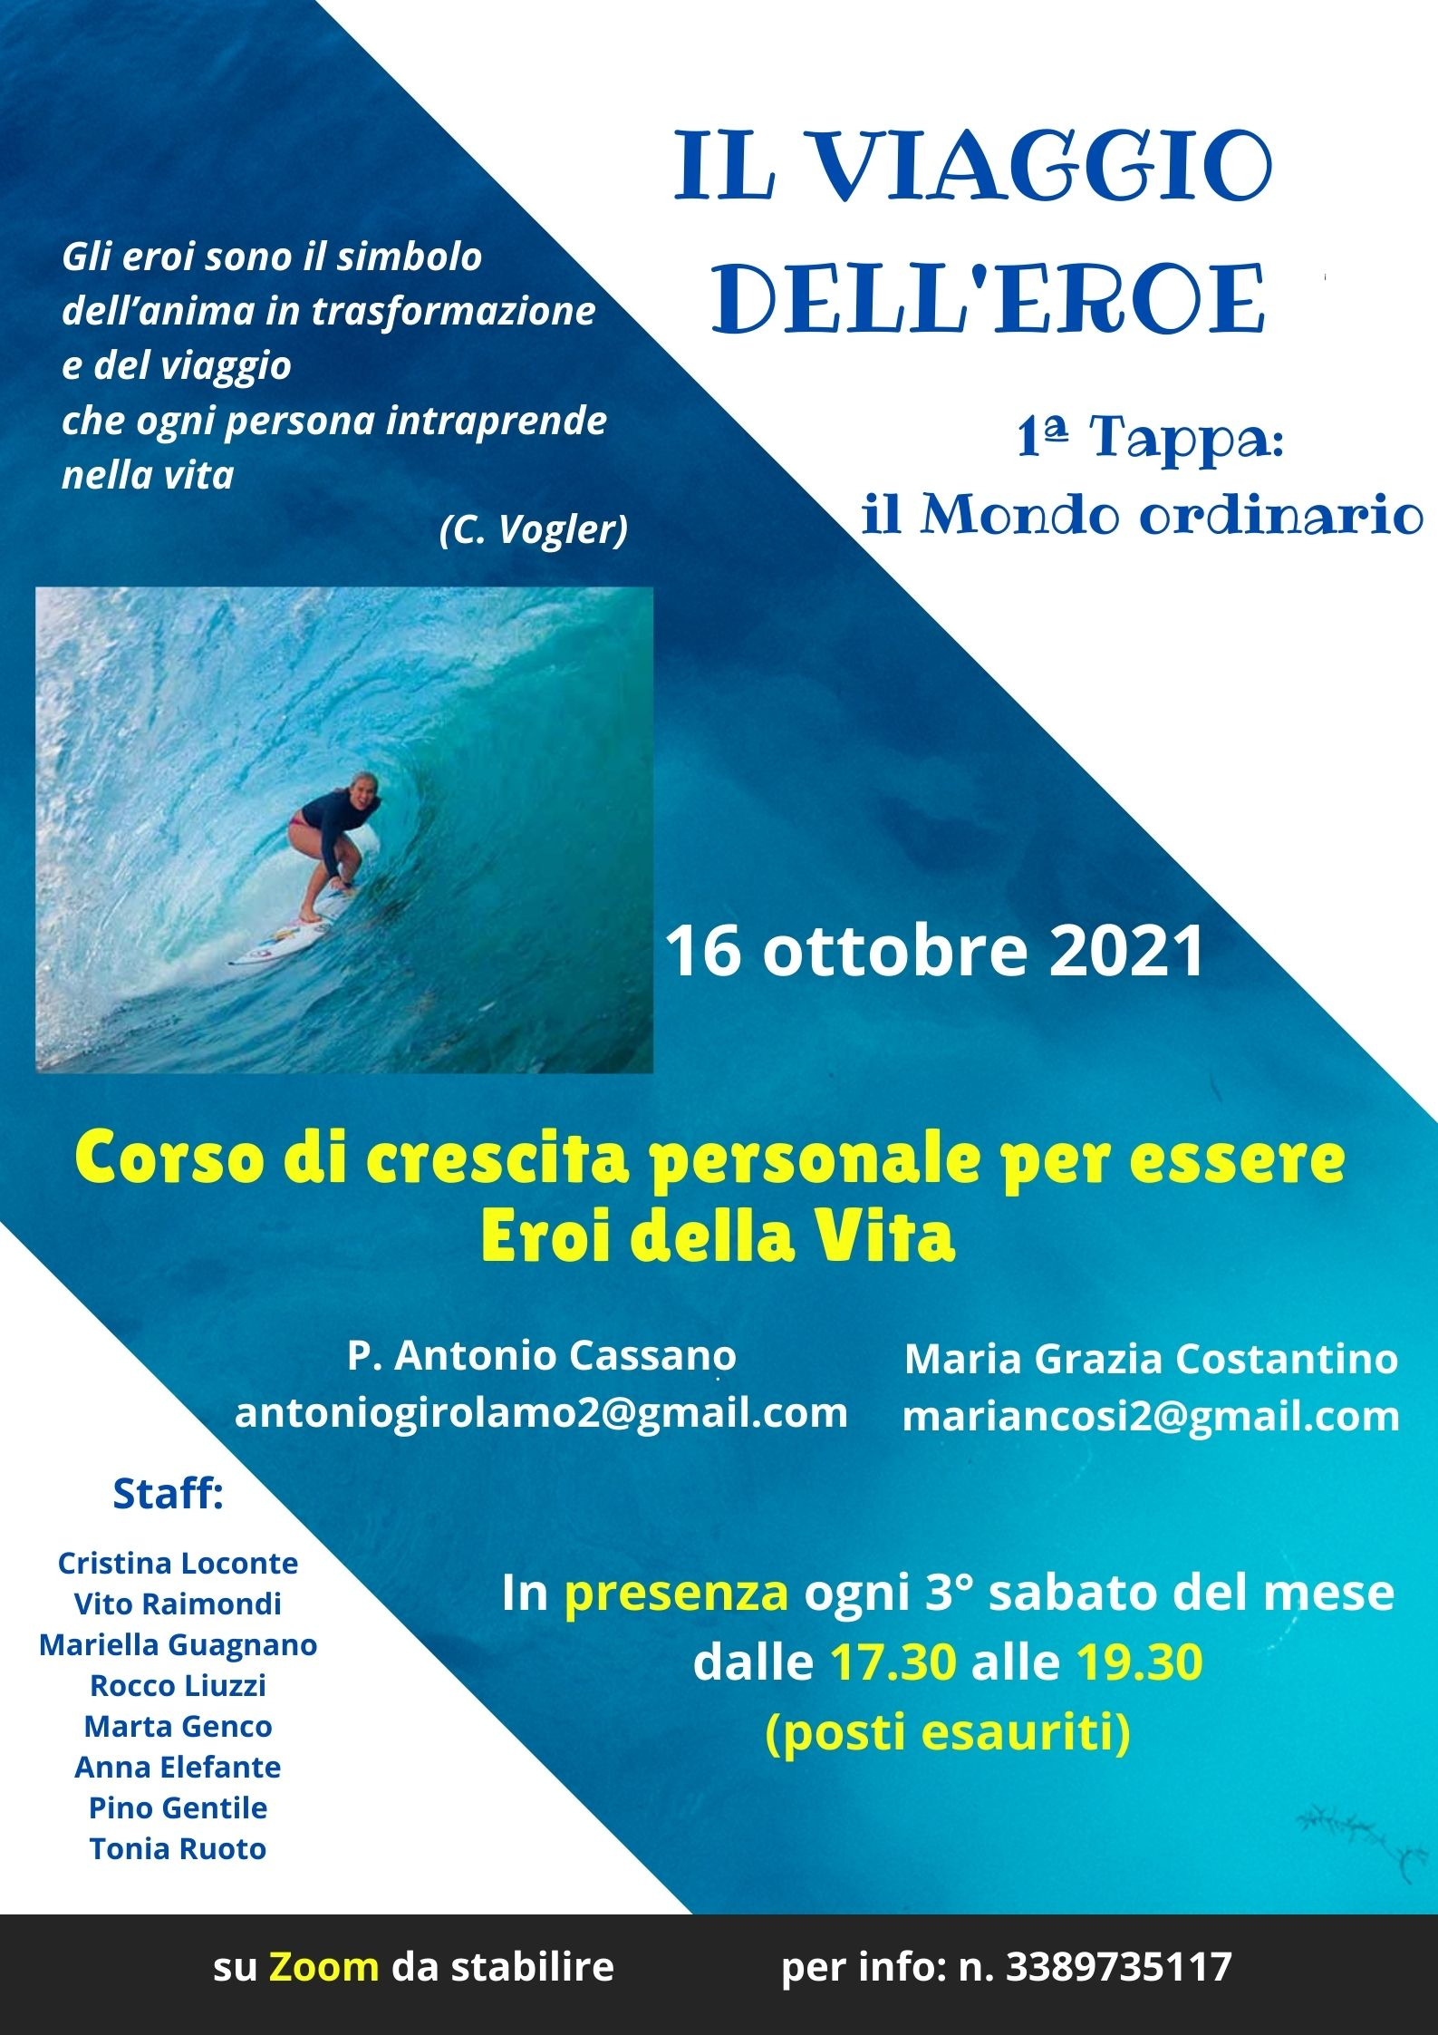
Alla scoperta
dell’Eroe
che è in te!
Ottobre – Giugno 2021/22

Slide 2
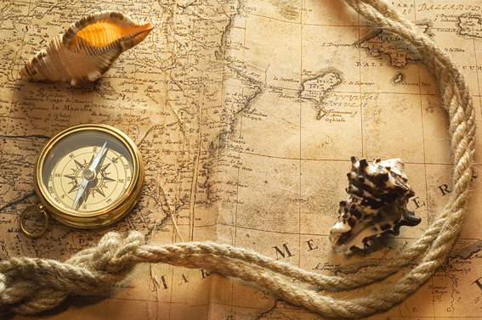
DI COSA PARLEREMO
1. IL VIAGGIO DELL’EROE
Cos’è e sua struttura
Cos’è. Il nostro mondo ordinario e quello di Bethany
2. PRIMA TAPPA:
IL MONDO ORDINARIO
3. VALORI E CREDENZE
Cosa sono e loro importanza

Slide 3
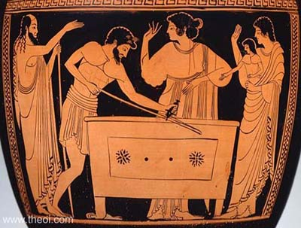
1. IL VIAGGIO DELL’EROE
Christopher Vogler, sceneggiatore americano, nel suo testo Il Viaggio dell’Eroe, coglie da Joseph Campbell, studioso all’Università della California, alcune suggestioni, seguendone l’analisi riguardo all’Eroe nei miti antichi
L’Eroe è il nome del protagonista, ogni volta diverso, di percorsi avventurosi, complessi, è una specie di archetipo universale che ricorre, con moduli costanti, nella narrativa colta o popolare di diverse epoche
È strutturato in varie tappe.
La prima è il MONDO ORDINARIO

Slide 4

Il viaggio dell’eroe
di riferimento
https://www.youtube.com/watch?v=KhHqbliqYAk
Da 0:22 a 4’.20’’

Slide 5

IL MONDO ORDINARIO
Troviamo l’Eroe nel suo Mondo ordinario, il mondo consueto dove l’Eroe,
con le sue peculiari caratteristiche, vive e agisce
È la quotidianità di una persona
È il mondo in cui si muove, opera ogni giorno, ha i suoi amici, i suoi interessi, i suoi hobby
È il mondo in cui si svolge tutto nella norma, con un certo ordine, prima che qualcosa di imprevisto, buono o negativo, possa accadere…

Slide 6
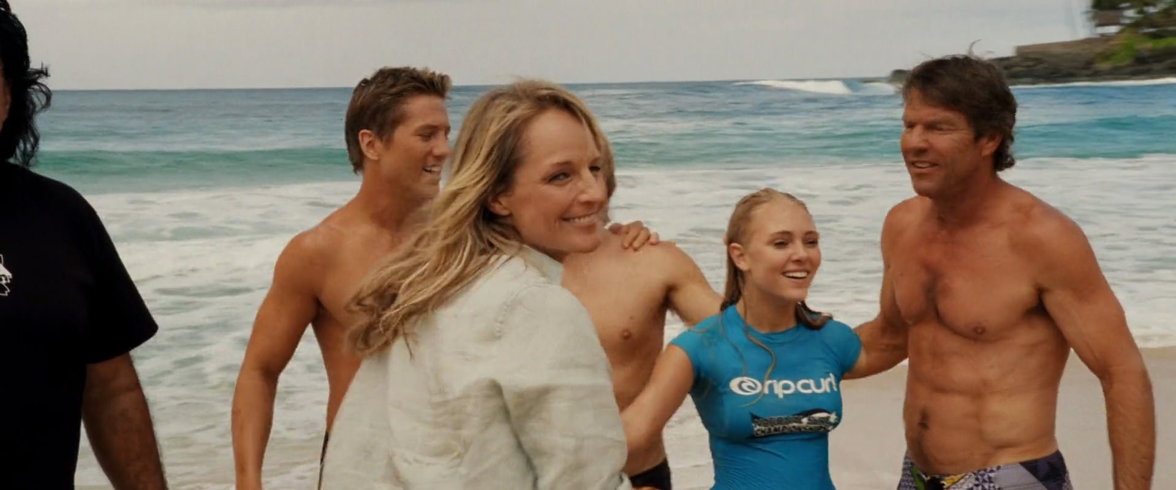
IL MONDO ORDINARIO di BETHANY
AMBIENTE. Hawai, mare, famiglia sin da piccola
COMPORTAMENTI. Spesso al mare, sul surf, con la sua amica, gioca coi fratelli, si allena, partecipa a un concorso di musica, è molto brava a solcare le onde
RISORSE. Il padre la allena, determinazione e costanza
CONVINZIONI. Convinta di diventare surfista professionista
VALORI. L’oceano e il calore del sole sulla pelle, cavalcare l’onda le dà gioia pura, è uno stile di vita, la famiglia, l’amicizia, la fede, credere in se stessa
CHI È. Surfista che si avvia ad essere professionista

Slide 7

ESERCIZIO
DESCRIVI IL TUO MONDO ORDINARIO
Dove e quando: dove mi trovo ora?
Cosa faccio: quali sono i miei comportamenti, quali attività, quale lavoro svolgo o che studi faccio?
Come lo faccio: a quali risorse, capacità attingo?
Cosa mi guida: di cosa sono convinto e cosa ritengo essere importante per me?
Chi sono: in questo momento come mi definirei?

Slide 8
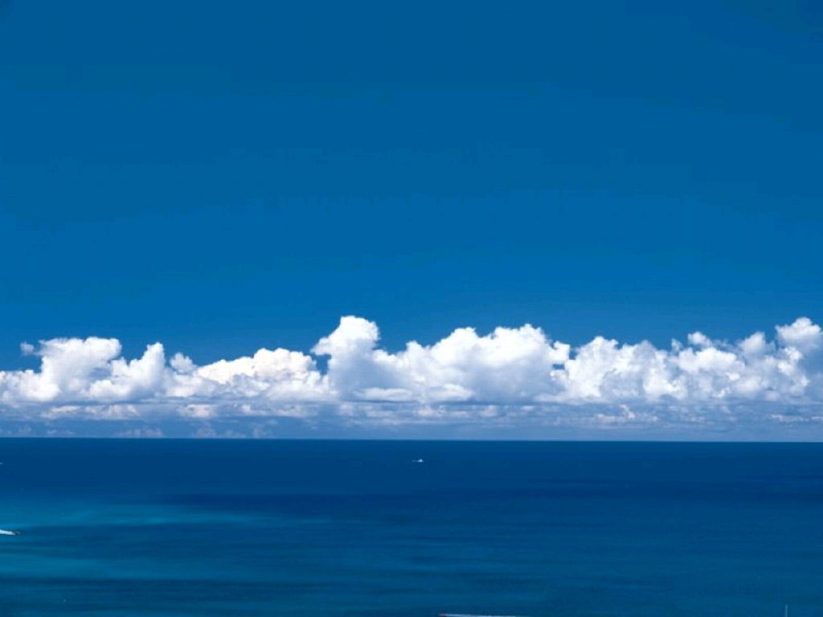
VALORI e CREDENZE
I VALORI
Sono uno dei motori che guidano i nostri comportamenti
Rispondono principalmente alla domanda:
cos’è importante per me?
Possono avere priorità diverse per l’individuo e per la comunità,
ma tendono ad essere riconosciuti universalmente
Conoscere e seguire i propri valori è utile perché ciò ci permette di individuare cosa vogliamo davvero

Slide 9
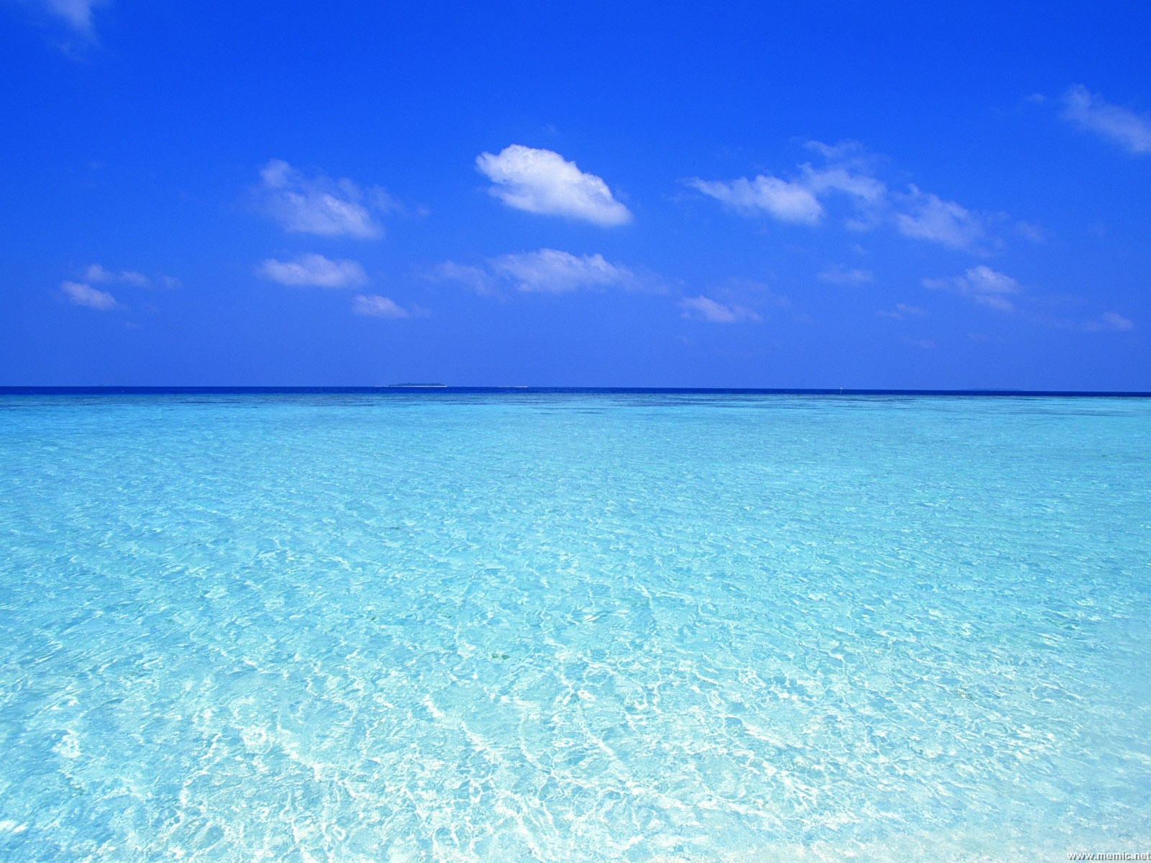
LE CREDENZE
Sono l’altro motore che guida i nostri comportamenti
Rispondono alla domanda:
in cosa credo, di cosa sono convinto, cosa credo essere vero?
Sono il risultato di continue ripetizioni di certe informazioni, di frasi fatte, di alcune esperienze per cui si arriva a credere, a convincersi che esse siano realtà
Possono essere potenzianti e limitanti

Slide 10
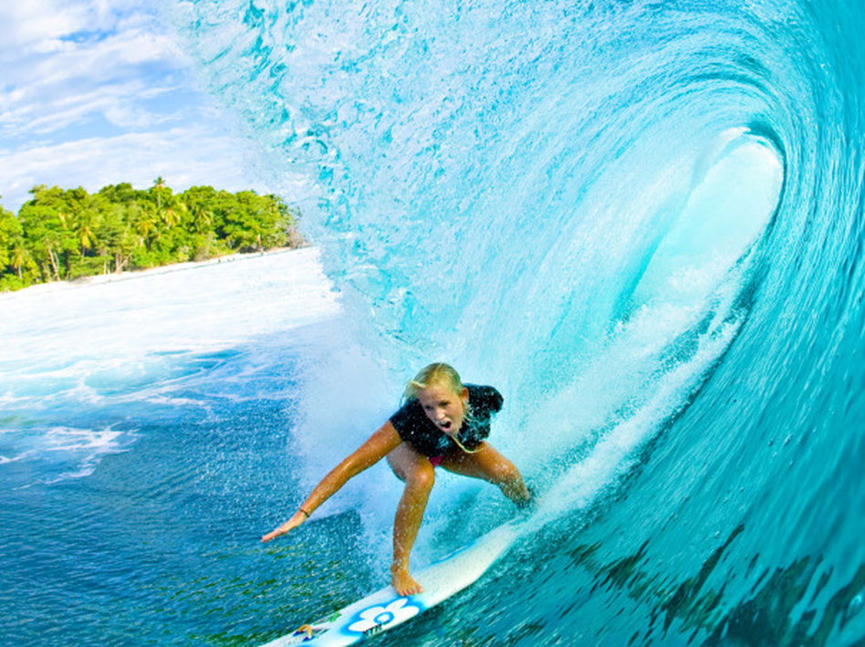
VALORI E CREDENZE
di BETHANY
CREDENZE: crede, è convinta di diventare surfista professionista
VALORI: l’oceano e il calore del sole sulla pelle cavalcare l’onda è uno stile di vita
credere in se stessa
la famiglia
l’amicizia
la fede
l’amore

Slide 11

ESERCIZIO PER CASA
Individua i tuoi valori e le tue credenze
Rispondi alle seguenti
domande relative ai valori:
• Qual è la cosa più importante per te?
• Cosa ti motiva?
• Che cosa ti spinge ad alzarti ogni mattina?
• Cosa è giusto per te?
Rispondi alle seguenti domande relative alle credenze:
• Pensa a una scelta riuscita fatta di recente. Per quale motivo hai creduto essere la migliore?
• Pensa a una scelta fatta di recente, che non ha avuto il risultato sperato. Per quale motivo avevi creduto che poteva essere giusta?

Slide 12

RIEPILOGO
1.
2.
3.
Il Mondo ordinario:
Cos’è
Com’è il nostro
Valori e credenze:
Cosa sono
Credenze limitanti
Credenze potenzianti
Il Viaggio dell’Eroe:
Cos’è
La struttura

Slide 13
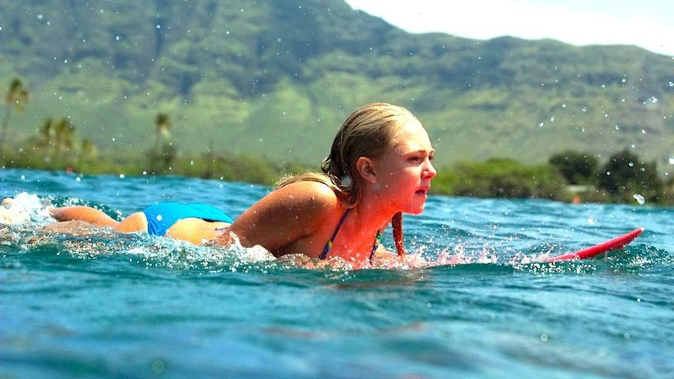
Viaggiare è fare un viaggio dentro
se stessi
Danny Kaye
incambiamento.it

